Slide 1
《数字逻辑》课程设计

Slide 2
1、背景介绍

Slide 3
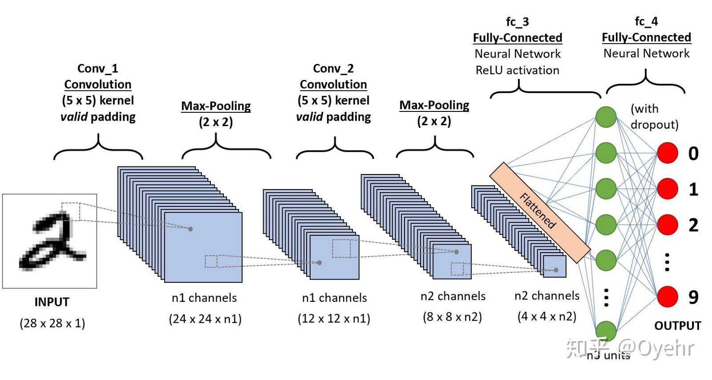
LeNet是卷积神经网络（CNN）的先驱之一，用于手写数字识别，由卷积层、池化层和全连接层组成一共5层。
- 卷积层主要用于提取输入数据中的特征。
- 池化层用于减小特征图的空间尺寸，减少计算量，同时保留关键信息。
- 全连接层用于将前面层提取的特征整合到输出层，进行最终的分类或回归。
将手写数字图片(28*28*1)输入到LeNet中依次经过两组卷积层、池化层后输入到全连接层得到10个数，分别对应数字0～9，参数最大的就是最终识别出的结果。

Slide 4
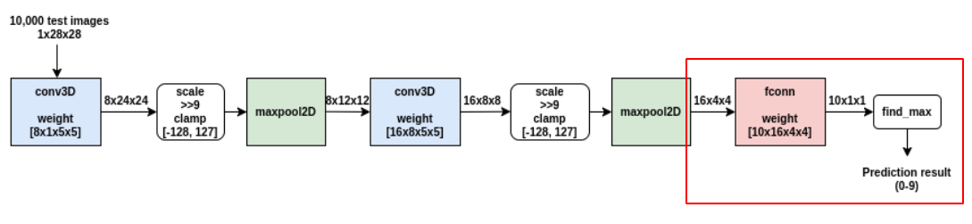
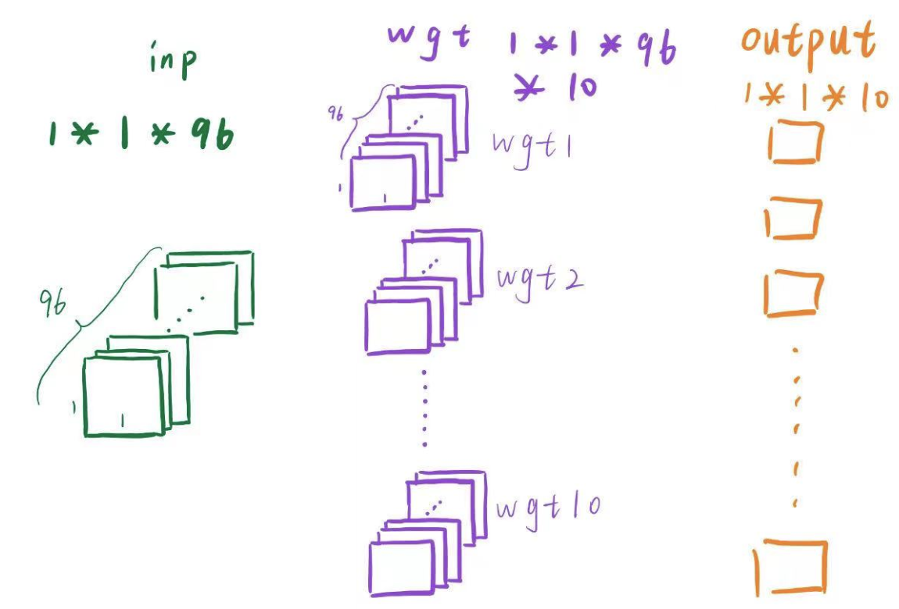
我们只需要实现全连接层fconn以及最后的结果排序！
全连接层的参数
输入 input: 1*1*96 weight: 1*1*96*10
输出 output: 1*1*10 即10个数

Slide 5
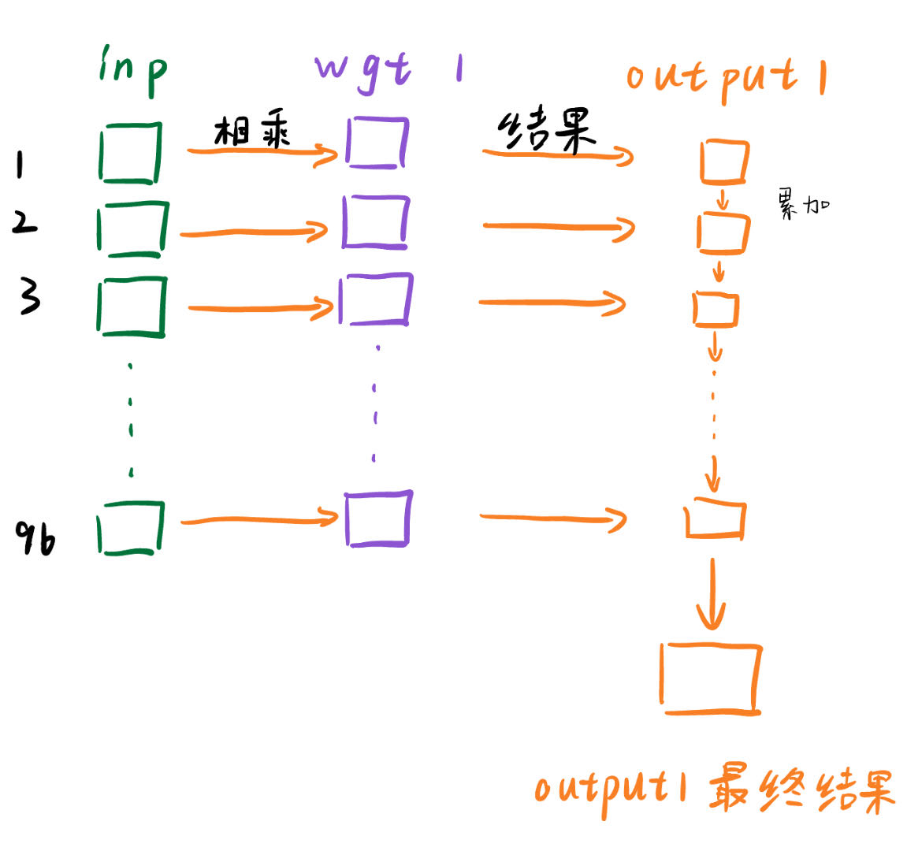
全连接层的具体计算如图所示：
- inp的96个通道分别与wgt1的96个通道相乘得到96个结果，将这96个结果累加起来得到output1的最终结果，即输入图片为0的可能性是多少。
- 其余的wgt2、wgt3....wgt10的计算方式与此相同，分别得出数字1～9的可能性，其中96称为inp、wgt的输入通道数，wgt的个数10称为输出通道数。
- 计算完所有输出通道后从结果中取出最大值，该值所对应的数就是识别出的结果

Slide 6
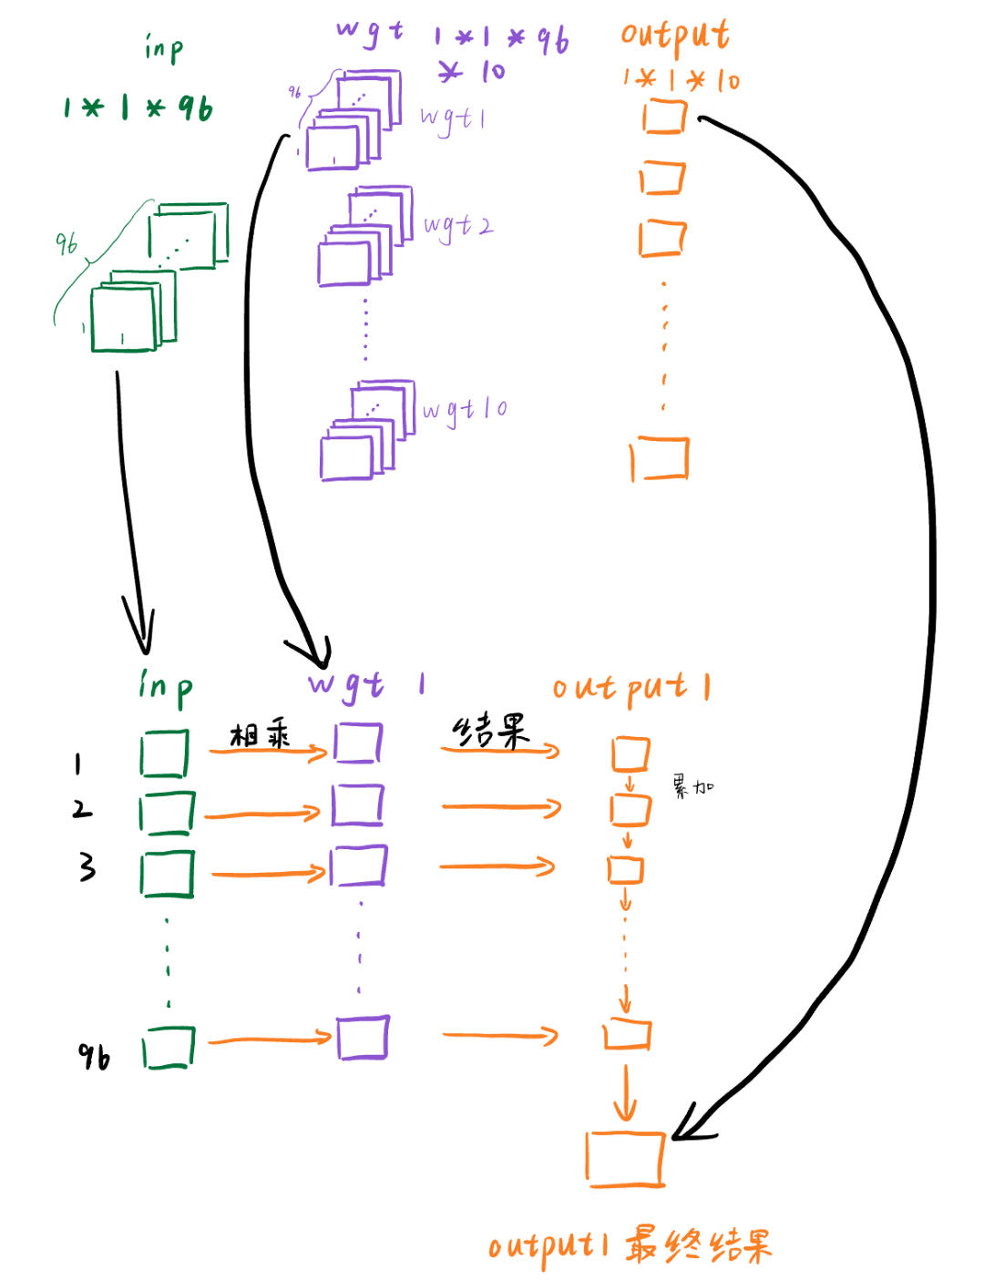
全连接层
整体计算与具体计算图示

Slide 7
2、项目介绍

Slide 8
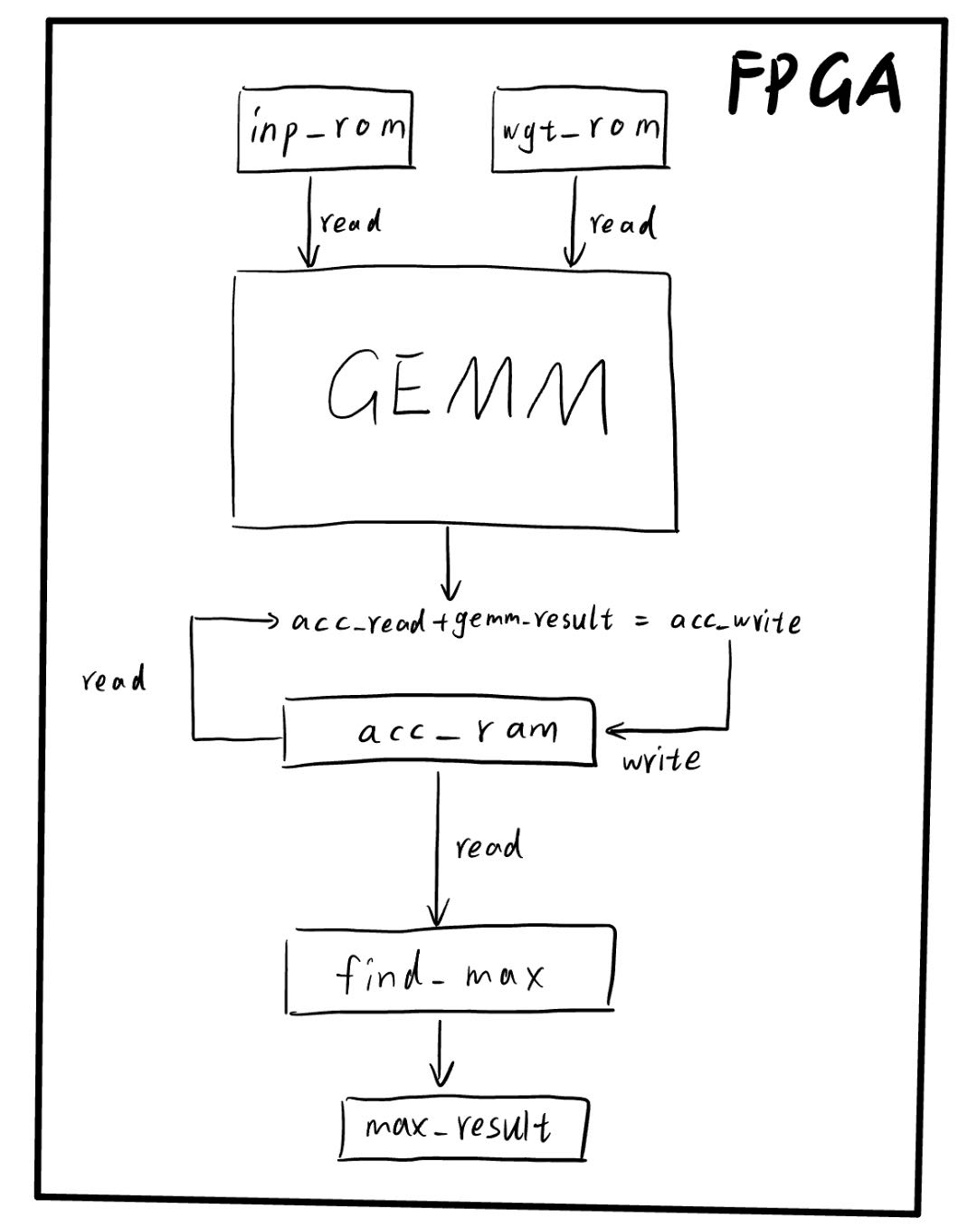
硬件的电路设计如右图所示：
- 主要计算核心为GEMM，GEMM接收来自inp_rom以及wgt_rom的数据进行计算，一般在GEMM内部由小的PE模块组成，由PE模块完成最基本的元运算，并在GEMM中调用PE
- 存储模块为inp_rom、wgt_rom以及acc_ram其中inp_rom、wgt_rom只可以读，而acc_ram可以读写，将每次gemm运算得到的数据累加后存回acc_ram中直到一组output计算完后更换存储地址再次进行新一轮的读写。
- 所有输出通道计算完后从acc_ram中读出数据并送入find_max中进行比较获得最后的max_result即为识别结果。

Slide 9
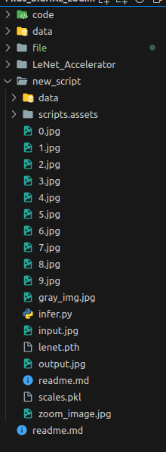
项目结构如图所示：
- code文件夹存放verilog代码
- data存放模型训练数据集
- new_script存放模型
new_script中有关于模型的使用教程文档readme.md或readme.pdf
infer.py中可以生成inp_rom以及wgt_rom所需数据.coe文件的脚本，将121、122行路径换为自己的文件路径即可

Slide 10
3、流程介绍

Slide 11
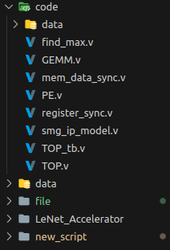
1. 首先在code文件夹下书写设计电路的代码：
1.1 以下代码将给出：
- mem_data_sync.v 数据打拍代码，由于输入数据计算会有延迟，因此需要打拍才能正常完成数据的累加
- register.v 寄存器打拍，在mem_data_sync中被调用，只需使用mem_data_sync即可
- smg_ip_model.v 数码管显示代码
- TOP.v 顶层模块，将给出框架
1.2 以下代码结构仅供参考也可以自己设计：
- GEMM.v gemm计算模块
- PE.v 计算单元模块，在GEMM中被调用
- find_max.v 排序模块，用于找出最大参数

Slide 12
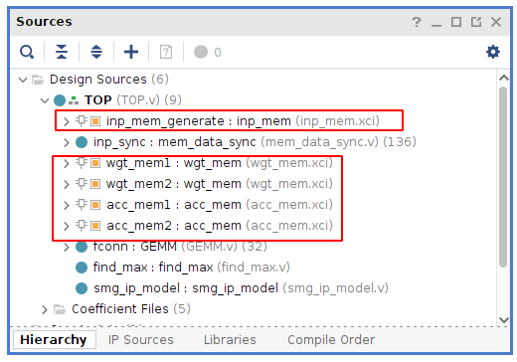
2. 创建vivado工程(详细文档见附件)
2.1 通过xilinx自带模块block generator创建inp_rom、wgt_rom、acc_ram。
2.2 在TOP中调用创建的rom和ram，将rom、ram的接口与计算单元GEMM等连线。
2.3 在vivado中通过infer.py脚本生成的coe文件初始化ram和rom。(详细操作见附件)
4.进行RTL仿真。

Slide 13
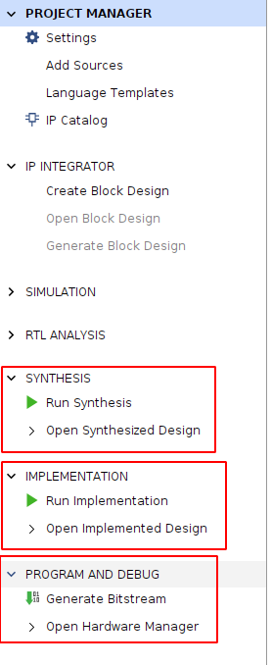
3. 上板
3.1 进行综合测试
3.2 进行implementation
3.3 生成比特流
3.4 连接上板查看结果

Slide 14
4、成果展示

Slide 15
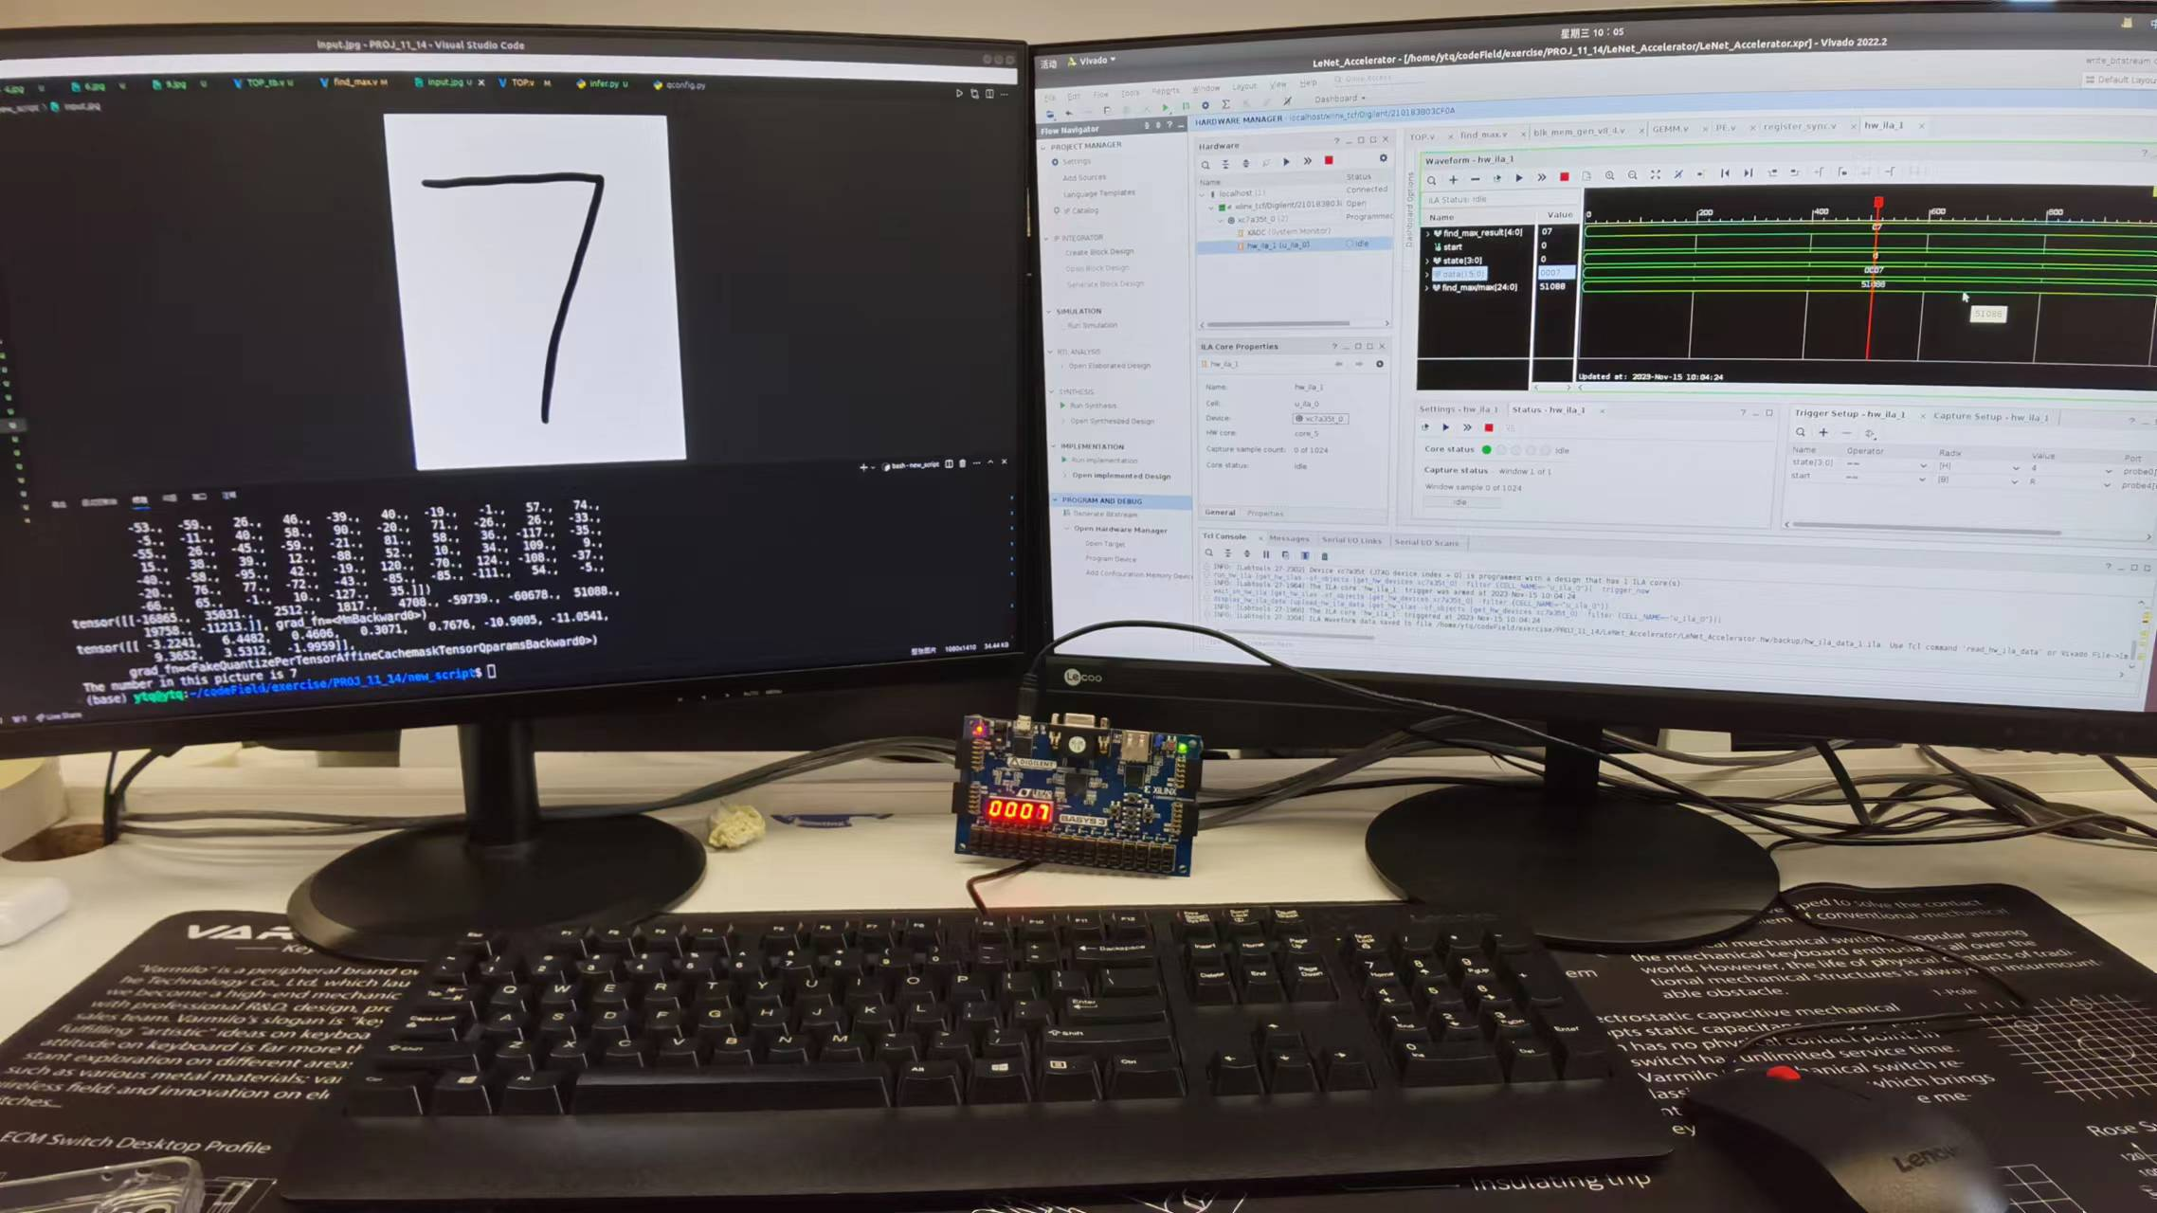

Slide 16
